Slide 1
Insignia

Slide 2
Qu’est-ce qu’Insignia ?
Insignia est un logiciel d’orthodontie évolué et complet qui permet d’offfir à chaque patient un sourire sur mesure. Ses résultats précis et prévisibles permettent de réduire le temps de traitement jusqu’à 25 %.

Slide 3
Insignia
Appareils orthodontiques individuels conçus par ordinateur

Slide 4
Énoncé de valeur
Insignia est un logiciel de conception d’appareillages individualisés qui réduit les variables associées à l’efficacité d’un traitement. Le logiciel permet d’offrir des résultats précis et prévisibles, souvent dans un délai inférieur au temps initialement prévu. (Réduction de 25 % dans certains cas).
Insignia offre aux praticiens la possibilité de visualiser le résultat final, ce qui améliore le diagnostic et renforce les capacités de planification du traitement.
Insignia facilite la gestion des cas difficiles et offre un caractère exceptionnel aux cas de routine.

Slide 5
L’essence d’Insignia SL
Question
Quel appareillage est-ce que le praticien utilise actuellement (Damon, MBT, Roth, Andrews) ?
Commentaire
Aucun n’est adapté, ils offrent un traitement « Moyen »
« Le traitement avec des valeurs moyennes permet d’obtenir de bons résultats en un temps moyen mais à condition de déployer des efforts considérables. »
Insignia SL
« Le traitement avec des valeurs personnalisées permet d’obtenir d’excellents résultats en un temps de traitement inférieur à la moyenne et en déployant moins d’efforts. »
Dr. J. Kozlowski
L’essence d’Insignia SL

Slide 6
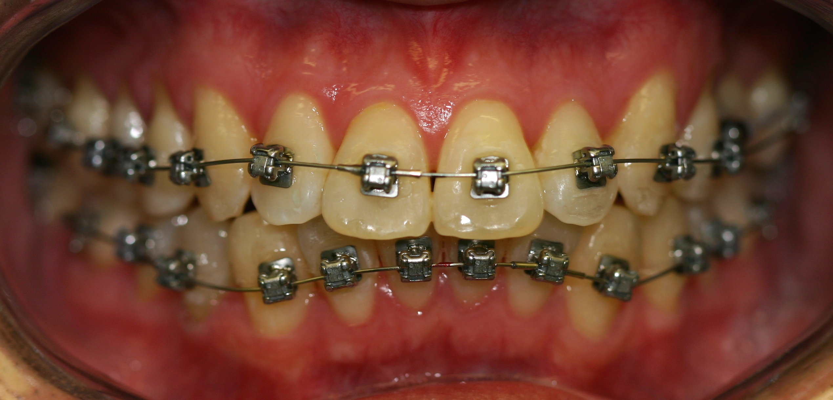
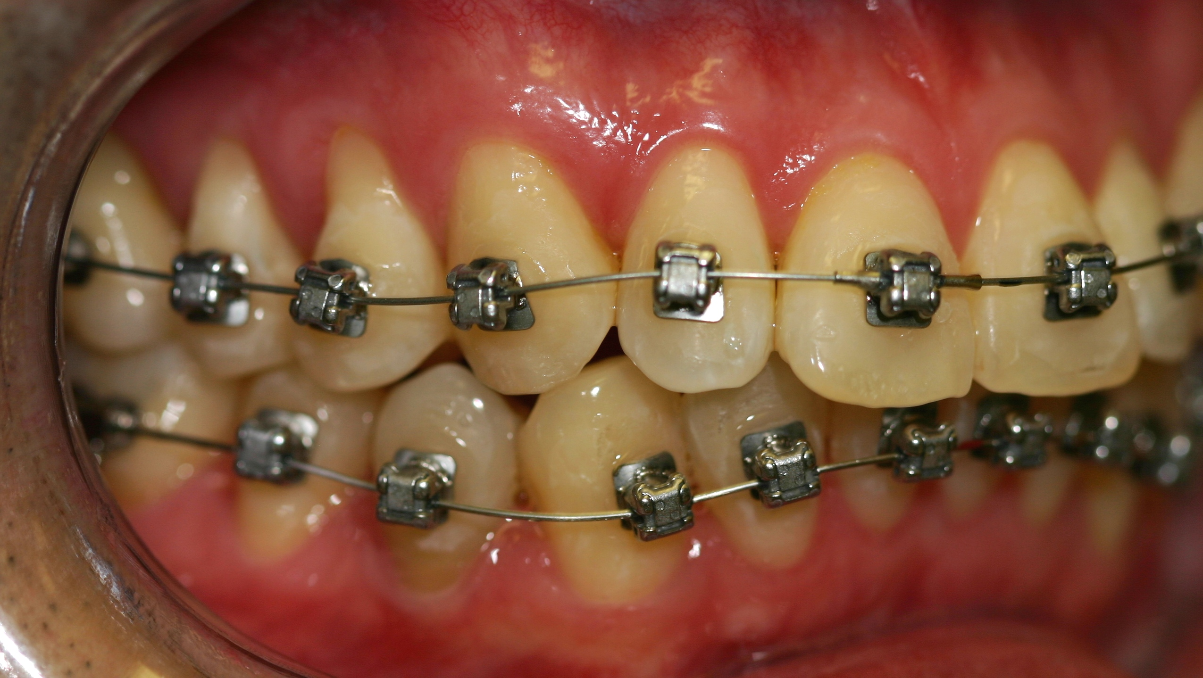
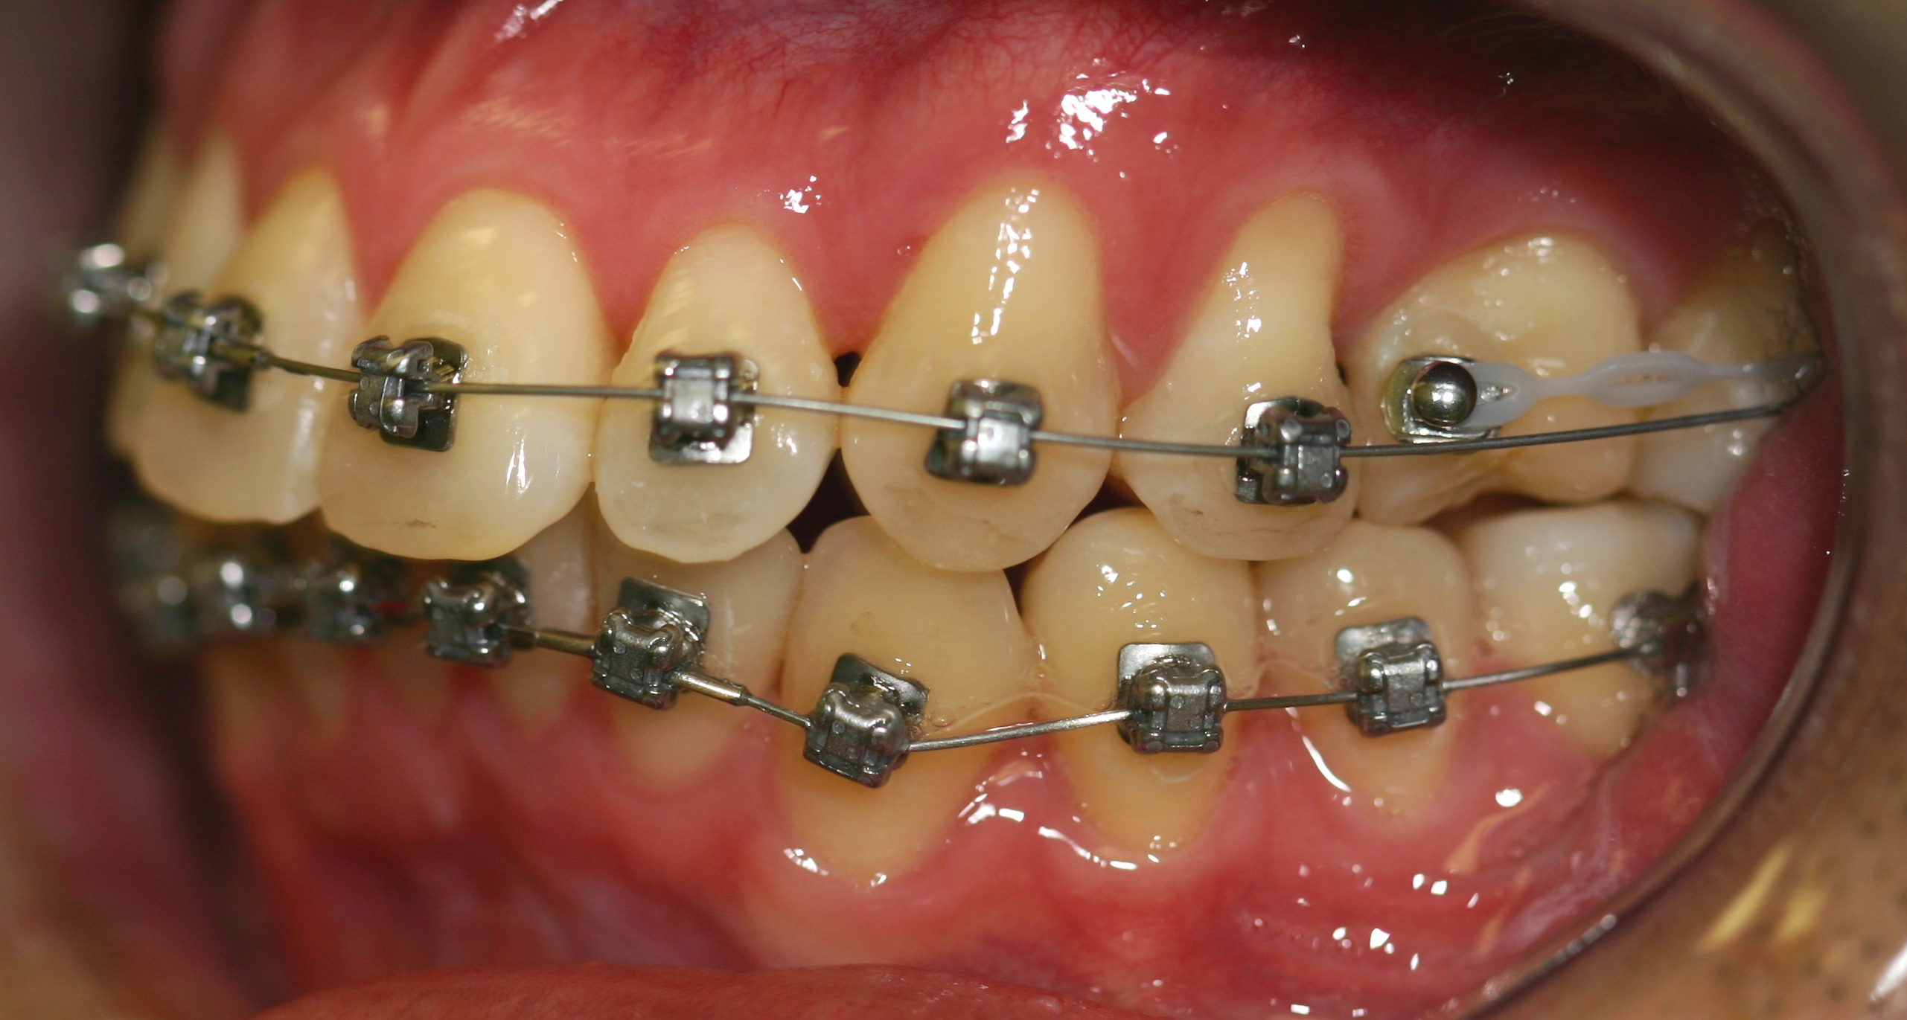
Pose initiale – 27.02.08
.014 Damon CuNiTi
Courtesy Jeff Koslowski 2009

Slide 7
Valeurs de torque personnalisées
7 | 6 | 5 | 4 | 3 | 2 | 1 | 1 | 2 | 3 | 4 | 5 | 6 | 7
-9 | -20 | -4 | 2 | -5 | 8 | 6 | 8 | 5 | -7 | 0 | -4 | -13 | -13
-27 | -15 | -5 | -7 | -6 | 0 | -2 | 1 | 3 | -6 | -4 | -4 | -17 | -30
Courtesy Jeff Koslowski 2009

Slide 8
L’essence d’Insignia SL
« Le traitement avec des valeurs personnalisées permet d’obtenir d’excellents résultats en un temps de traitement inférieur à la moyenne. »
Quelle est la différence Insignia ?
Torques personnalisés
Personnalisation initiale et ultérieure des brackets
Personnalisation des arcs
Configuration par ordinateur pour concevoir ces valeurs sur mesure
Gabarit conçu avec précision pour transférer avec précision la mécanique du traitement de l’orthodontiste prescripteur
L’Essence d’Insignia SL

Slide 9
Quels sont les avantages pour le patient ?

Slide 10
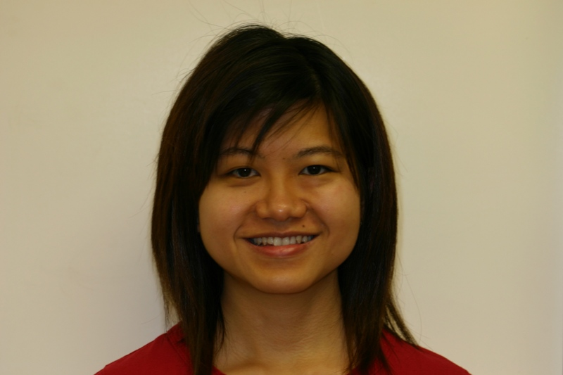
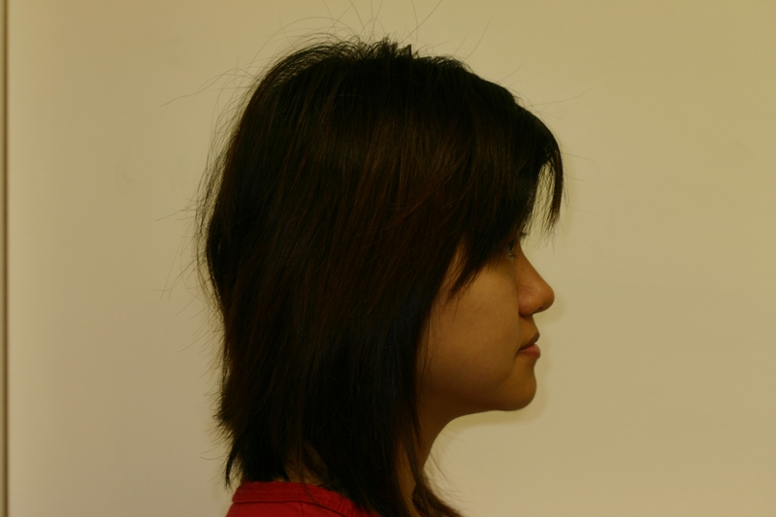
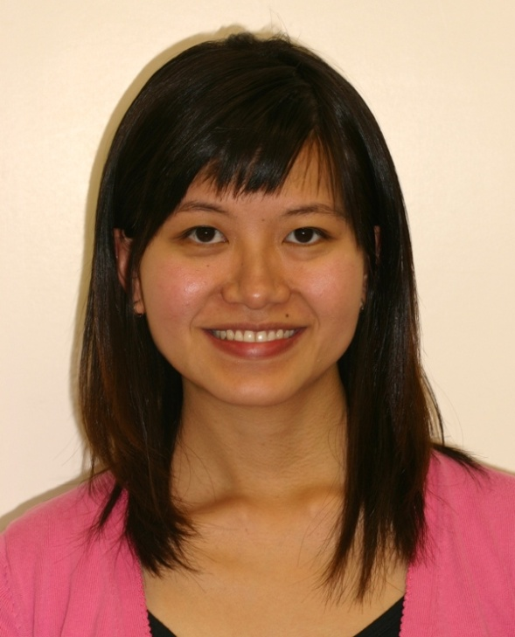
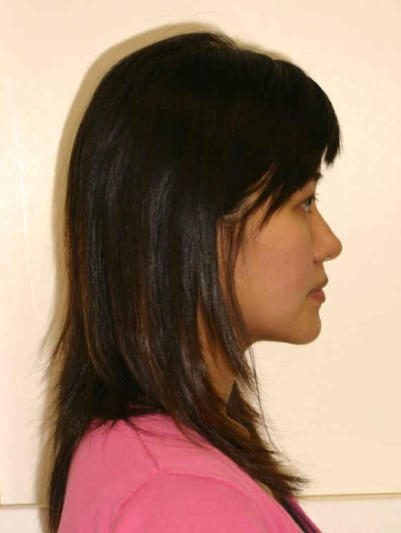
Un cas Insignia

Slide 11
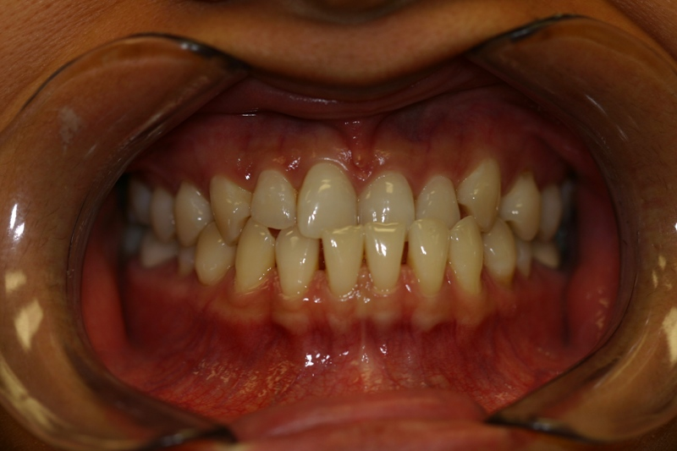
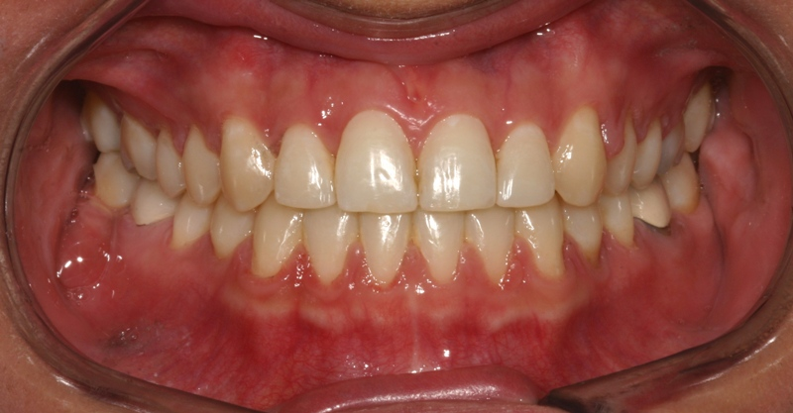
MY- traitement de 41 semaines ~ 10 mois

Slide 12
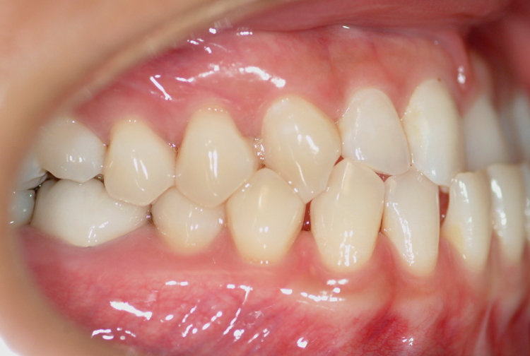
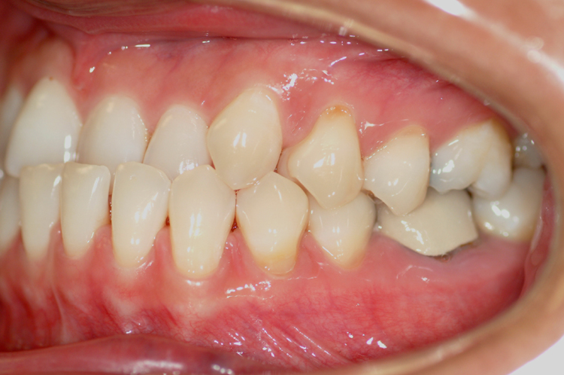
Torques personnalisés
7 | 6 | 5 | 4 | 3 | 2 | 1 | 1 | 2 | 3 | 4 | 5 | 6 | 7
-16.7 | -19.4 | -0.1 | -2.6 | -6.3 | 8.0 | 8.4 | 6.9 | 6.3 | -6.8 | -5.8 | -4.3 | -19.0 | -19.5
0.0 | -0.2 | -3.4 | -3.7 | -6.2 | 4.1 | 4.2 | 2.8 | 5.8 | -5.8 | -7.9 | -4.9 | -4.0 | -0.8

Slide 13
Quels sont les avantages pour le praticien ?

Slide 14
Présentation du produit
^{Caractéristique !} Traitement rapide et prévisible
Avantage
Le résultat est prédictible dès le début du traitement, les patients et les praticiens connaissent immédiatement le résultat final.

Slide 15
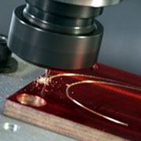
Présentation du produit
^{Caractéristique !} Supprime les ajustements en cours de traitement
Avantage
Les arcs personnalisés réduisent le nombre de rendez-vous de finitions s’ils sont combinés à un positionnement approprié du bracket, la durée du traitement peut être diminuée jusqu’à 25 %

Slide 16
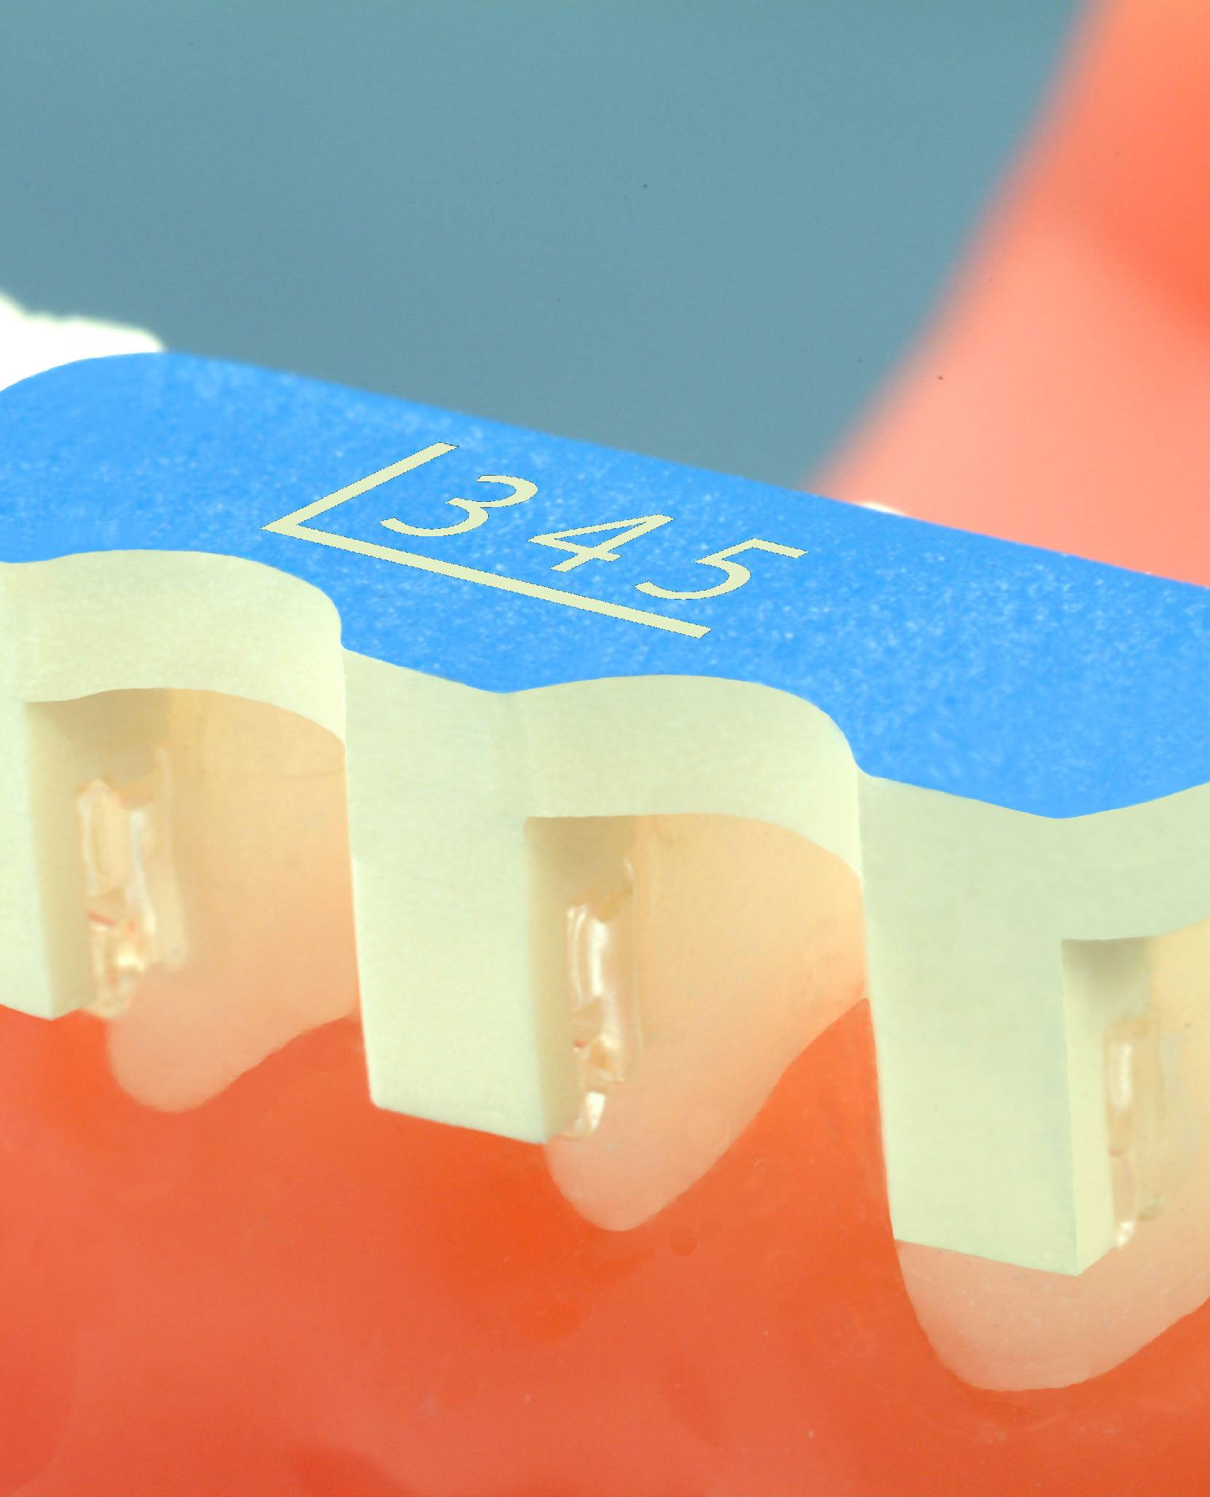
Présentation du produit
^{Caractéristique !} Positionnement précis du bracket
Avantage
Optimise le temps de travail du praticien et permet au personnel d’optimiser l’efficacité globale du cabinet.

Slide 17
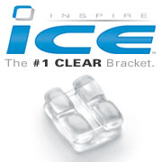
Présentation du produit
^{Caractéristique !} Personnalisation du bracket et sélection de l’arc
Avantage
Optimise l’efficacité clinique et offre des options satisfaisant les préférences du praticien.

Slide 18
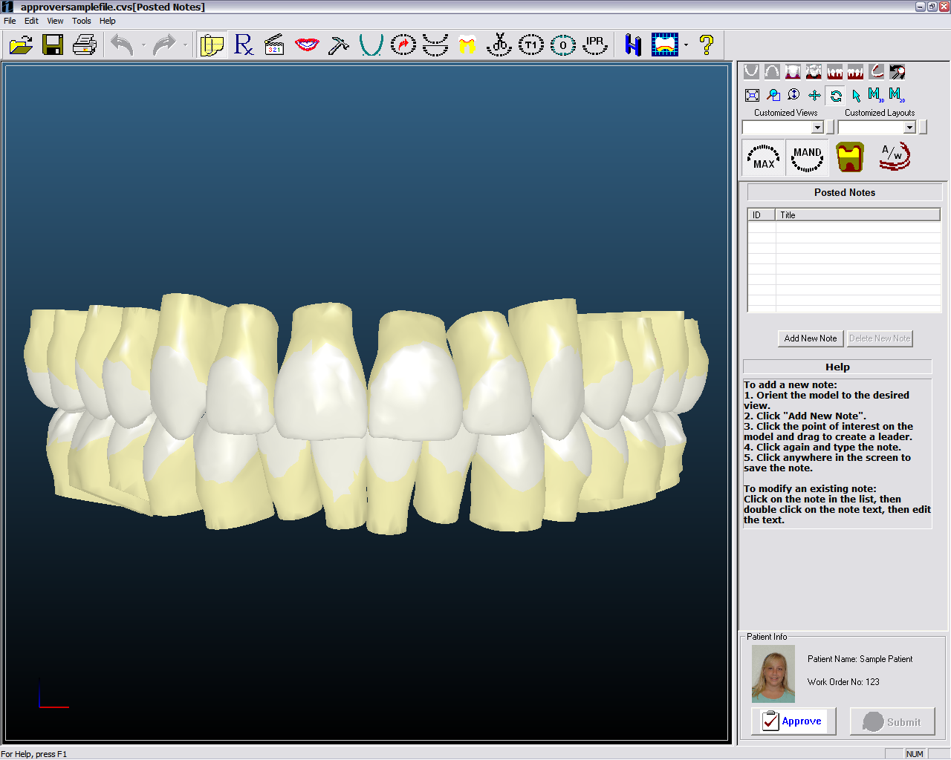
Présentation du produit
^{Caractéristique !} Interface haute technologie
Avantage
Avantage marketing et différenciation du cabinet.
Les patients souhaitent perçevoir un réel avantage.

Slide 19
Faire évoluer le monde de l’orthodontie
Le passé – Appareils Edgewise
Le meilleur praticien = celui qui sait le mieux plier le fil
Le présent - Appareils d’arc droit
Le meilleur praticien = celui qui sait le mieux positionner les brackets
Le futur – Appareils personnalisés
Le meilleur praticien = celui qui a le meilleur plan de traitement et la meilleure gestion de ses cas

Slide 20
Brève présentation du processus

Slide 21
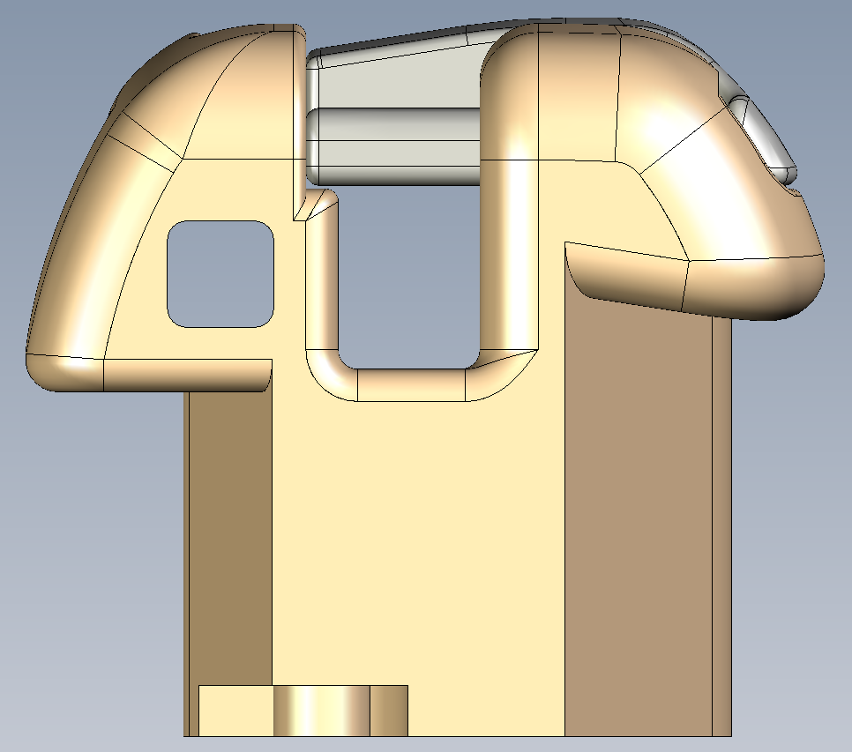
Présentation du procesus
Enregistrement en ligne du compte du praticien
Telechargement du logiciel Approver sur le PC du praticien (gratuit)
Prise d’empreintes PVS de qualité
Enregistrement en ligne des données sur le patient
Envoi des empreintes à Insignia U.S.
CT Scan** des empreintes et configuration du cas
Envoi d’un e-mail informant le praticien que le set up virtuel est prêt à être visualisé via Approver
Le médecin visualise, modifie (le cas échéant), soumet et approuve le cas
Fabrication et expédition des arcs, des brackets, des gigs au praticien
Pose l’appareil

Slide 22
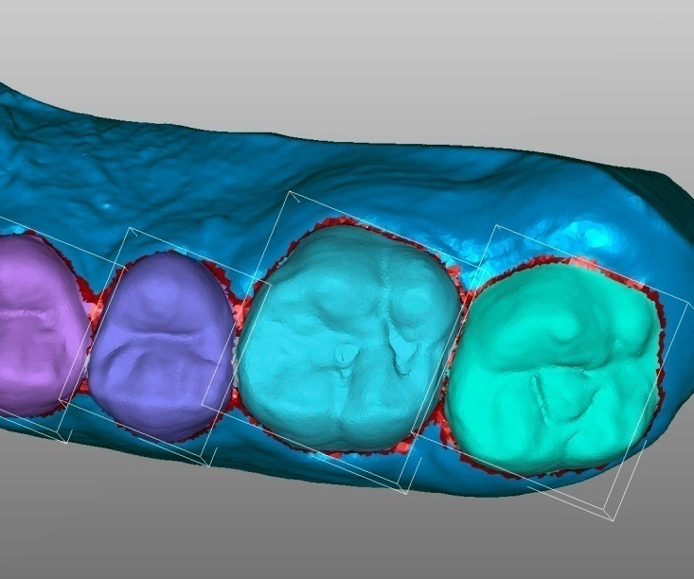
Processus suivi par Insignia U.S.
CT Scan** des empreintes
Interprétation du logiciel avec 800 000 points de numérisation blanc/noir et un million de points de numérisation par arcade
Les dents sont mises en évidence de manière distincte dans des objets géométriques individuels
Les opérateurs confirment et localisent tous les repères occlusaux centriques
Insignia les utilise alors pour coordonner et aligner les arcades avec la meilleure occlusion possible
Les concurrents coordonnent manuellement les arcades et les occlusions

Slide 23
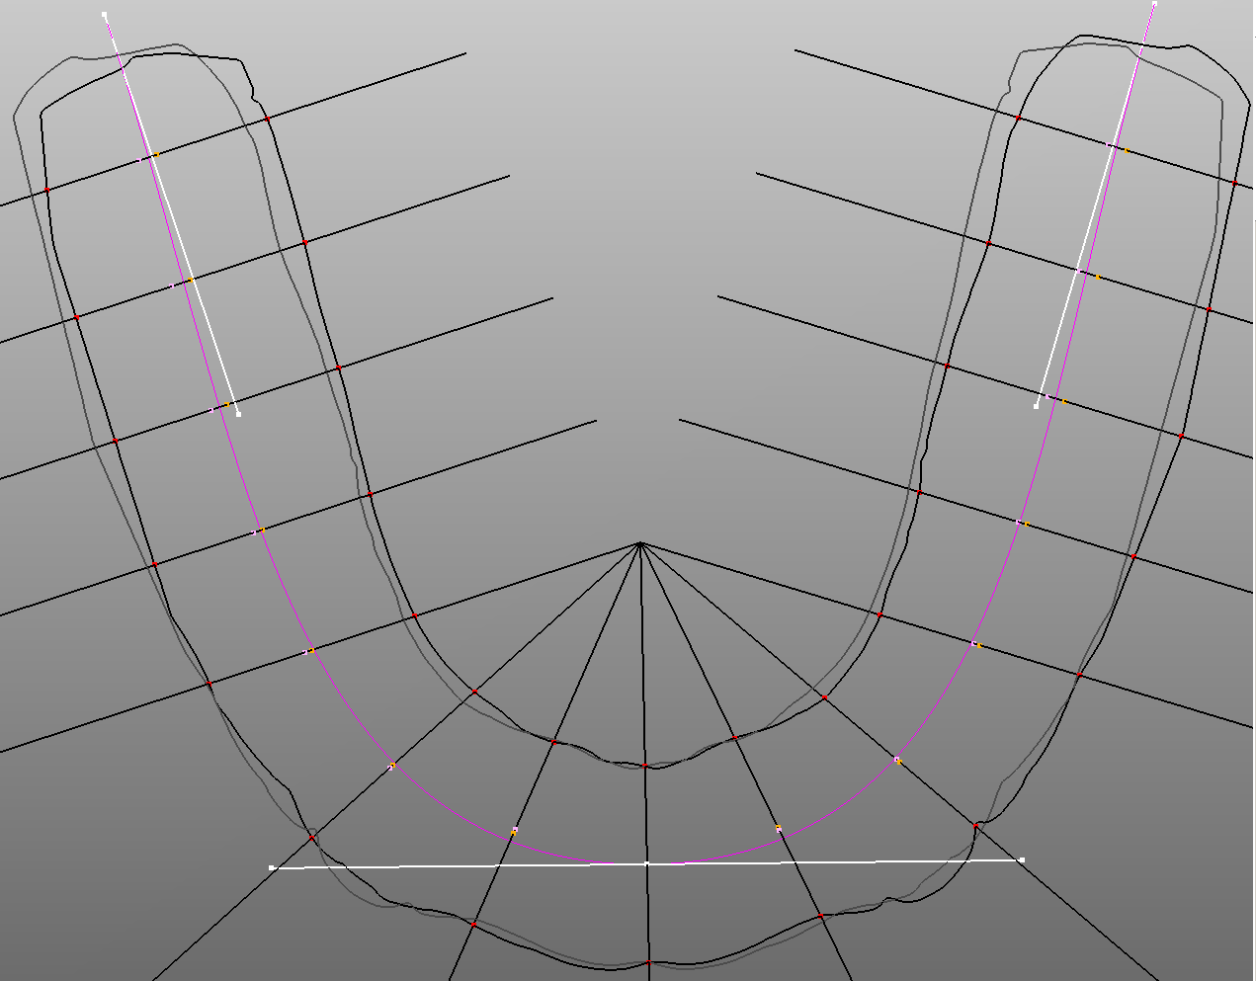
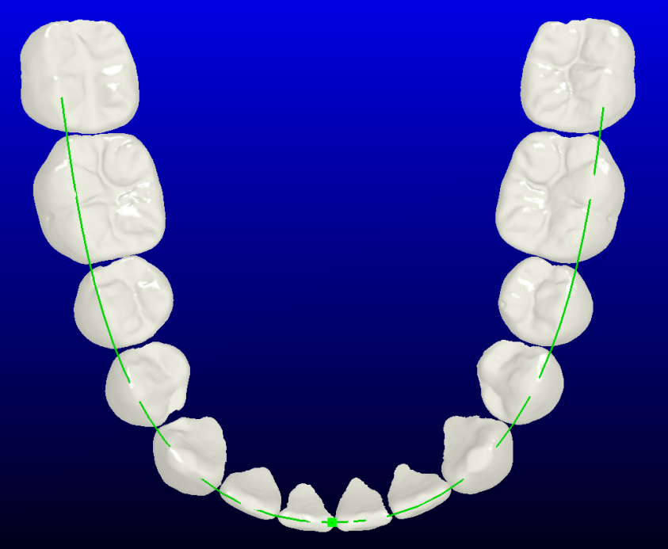
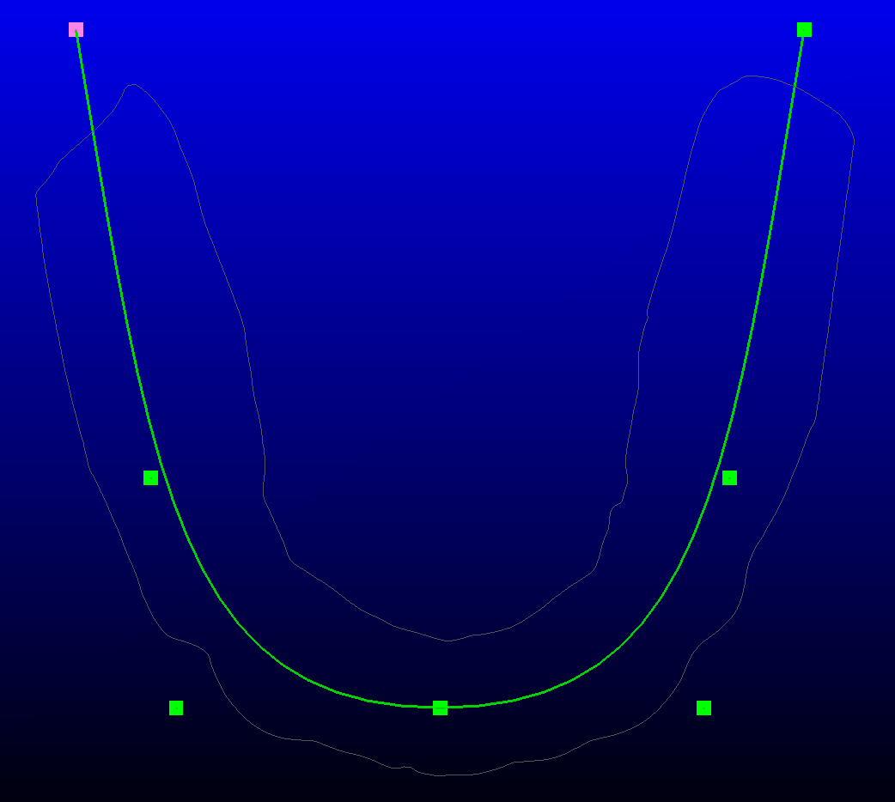
Forme de l’arcade/Mantroff
Le logiciel analyse la cuvette mandibulaire anatomiquement correcte et détermine la position idéale de la racine
(3 à 4 mm sous les marges gingivales)
La position de chaque dent du patient est déterminée en fonction de la meilleure équation cuspidienne vestibulaire possible (BFBCE) pour déterminer la forme de l’arcade anatomiquement correcte
Le logiciel calcule la forme idéale de l’arcade permettant d’aligner les racines au centre de l’os spongieux

Slide 24
Etape suivante
Le praticien analyse et approuve la cas

Slide 25
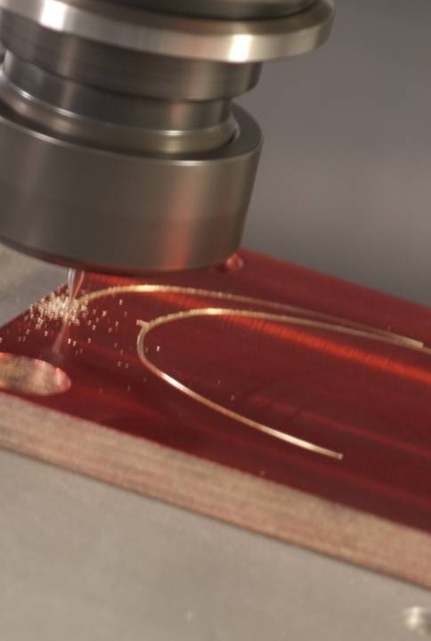
Fabrication de l’appareil
Arcs individualisés pour chaque cas
Les arcs sont thermoformés afin d’offrir une précision optimale
Les brackets sont usinés conformément au résultat requis
Damon Q – Prescription entièrement personnalisée

Slide 26
Pose Placement
Les gigs de positionnement anatomiques garantissent un positionnement approprié du bracket pour offrir des résultats prévisibles
Les gigs permettent le positionnement rapide et aisé des brackets

Slide 27
Formation

Slide 28
Démarche en 3 phases
Démarche en 3 phases
Phase 1 – Intro/interface Web/saisie du nouveau patient (pour les cours également)
Le médecin prend les empreintes PVS dès que possible. Il a au moins 2 patients différents. Les patients doivent posséder une dentition complète sans extraction ; s’assurer que la délimitation des contours des dents est terminée avant de prendre les empreintes
LE MÉDECIN EST ENSUITE ENREGISTRÉ
Je/nous/le spécialiste Insignia se rend/nous rendons dans le cabinet pour présenter Insignia et couvrir l’interface Web, les préférences de configuration du profil de traitement et la soumission du nouveau patient. S’assurer que le médecin possède les boîtes Insignia. Merci de commander des boîtes et les conserver dans la voiture.
Phase 2 – Examen et validation du cas
Après réception par le médecin du modèle numérique (la réception d’un e-mail d’Insignia nous en informe), je procèderai à une présentation de WebEx Approver et à un séminaire d’analyse du cas avec le représentant local, également en ligne à des fins de formation
La modification et la validation du cas seront gérés à ce stade
Le médecin procède à la modification et à la validation du cas. A ce stade, le médecin aura soumis au moins deux cas.
Phase 3 – Jour de la pose
Dans le cabinet avec le représentant
Présentation au personnel
Examen de la procédure de pose
Pose sur les patients
Bilan

Slide 29
Configuration de l’ordinateur www.myinsigniaortho.com
Nom d’utilisateur - Johndoe
Mot de passe - password

Slide 30
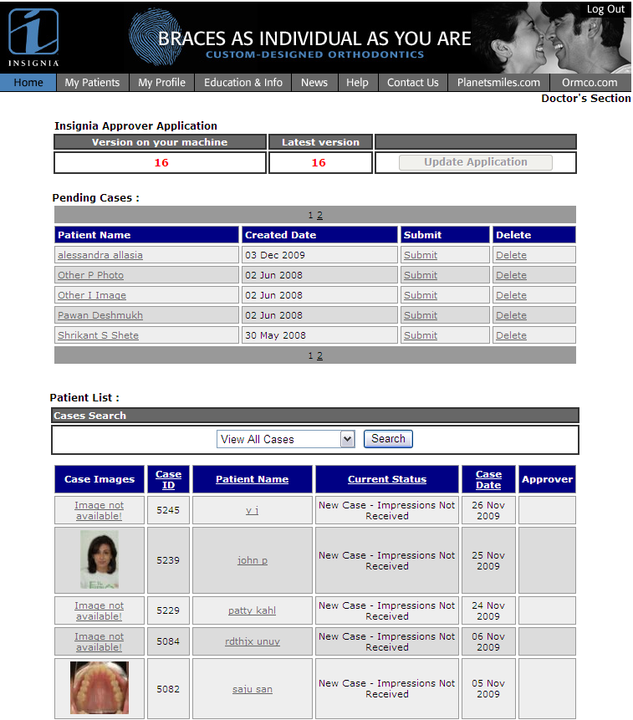
Interface Web du praticien
Soumettre de nouveaux cas
Accéder/suivre les cas Insignia en cours
Saisir/gérer les préférences du traitement

Slide 31
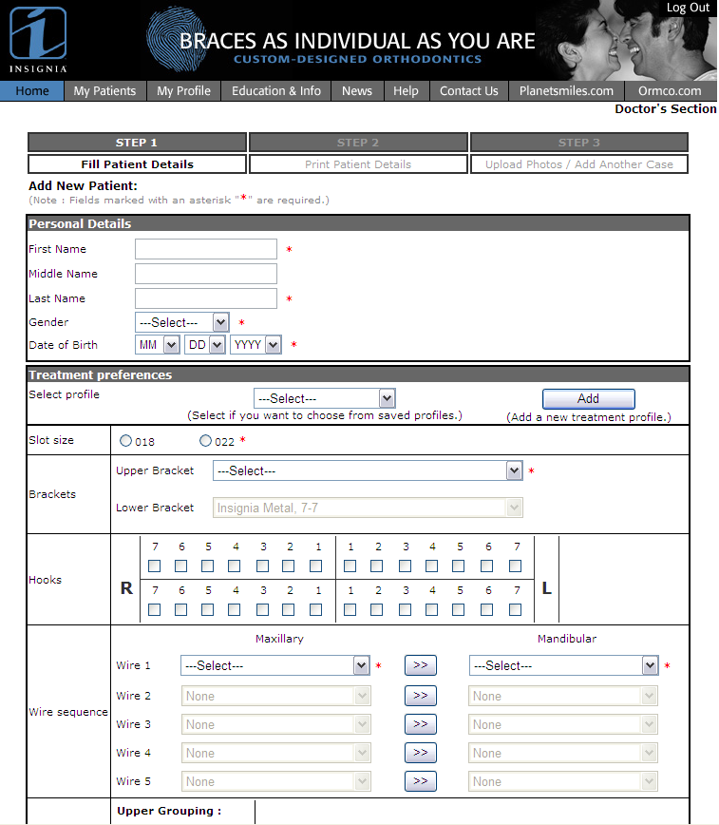
Enregistrement d’un nouveau patient
Saisir les données clés
Sélectionner le profil de traitement
Rédiger les notes, par exemple, des arcs supplémentaires ou «Configuration Damon requise »

Slide 32
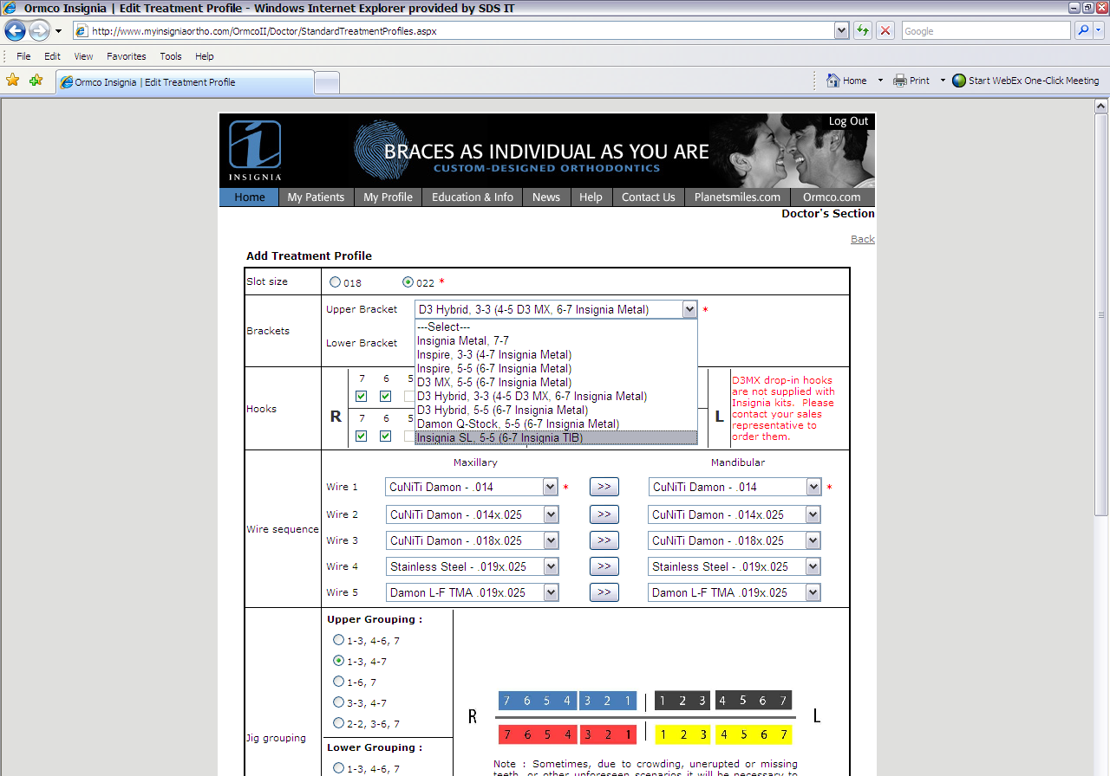
Damon Q entièrement personnalisé

Slide 33
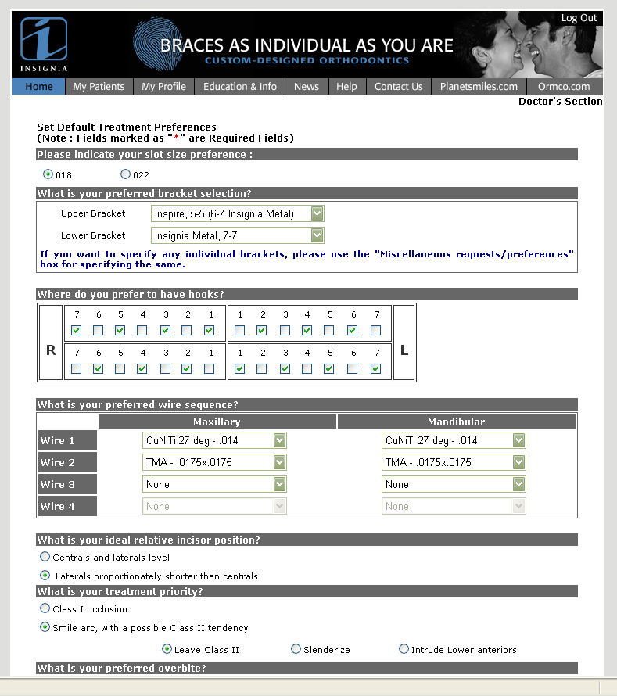
Enregistrement d’un nouveau patient
Préférences générales pour le traitement par défaut
Choix du bracket
Ordre des arcs
SmileArc
Surocclusion
Expansion
IPR
Etc,.
Le médecin peut procéder à des changements spécifiques au cas
Impression et envoi avec les empreintes
www.myinsigniaortho.com
Case submission

Slide 34
Prise d’empreintes

Slide 35
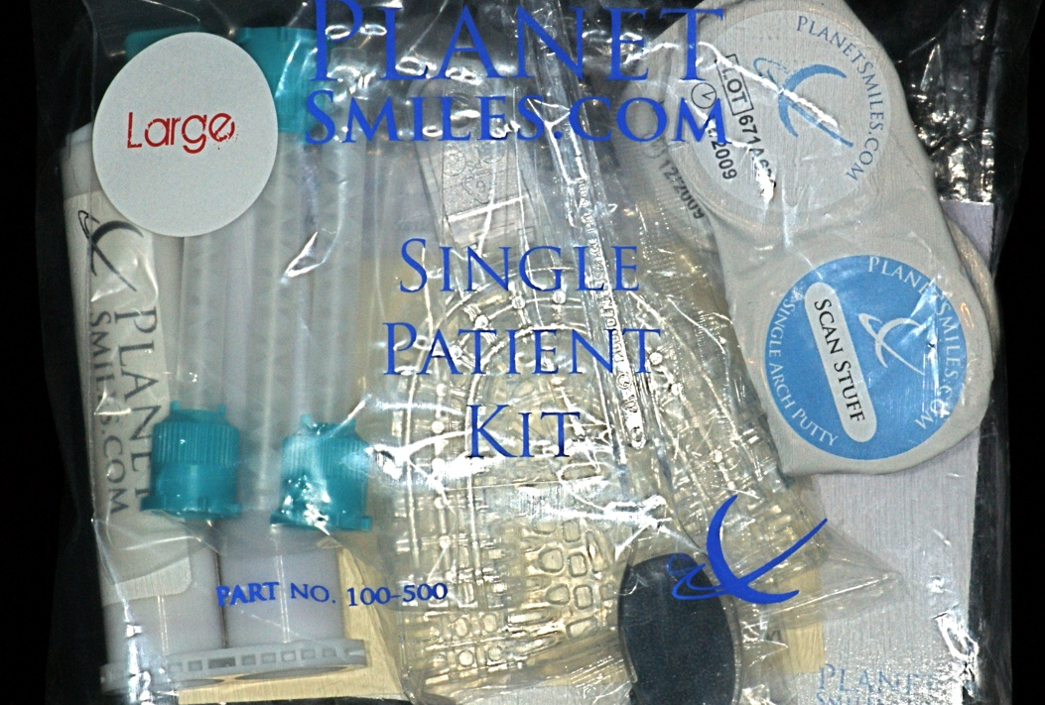
Planet Smiles

Slide 36
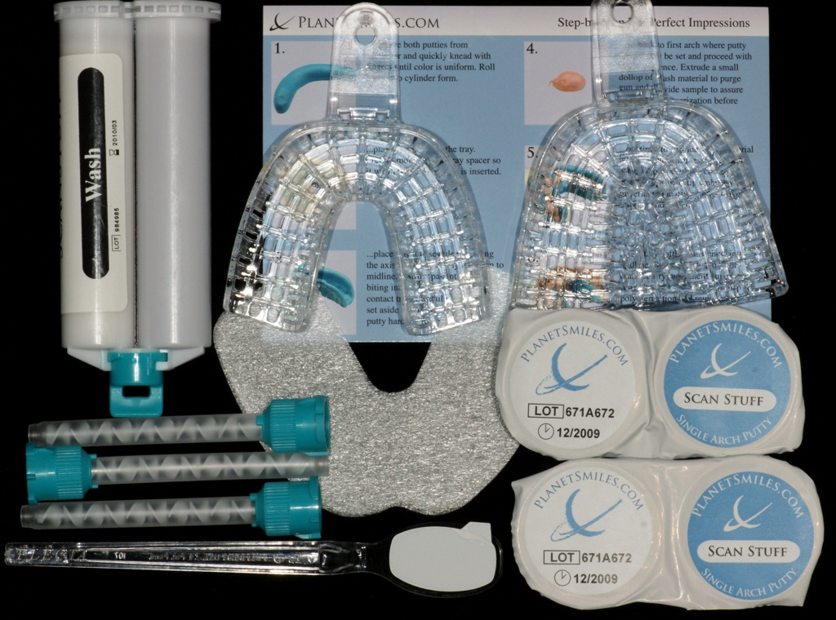
Planet Smiles

Slide 37
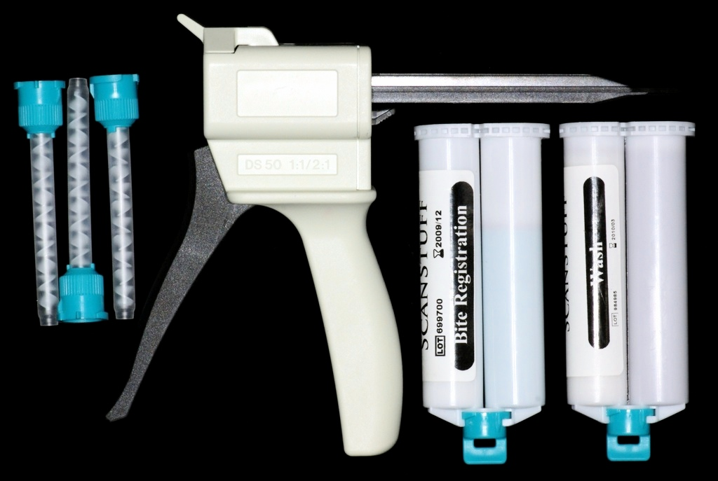
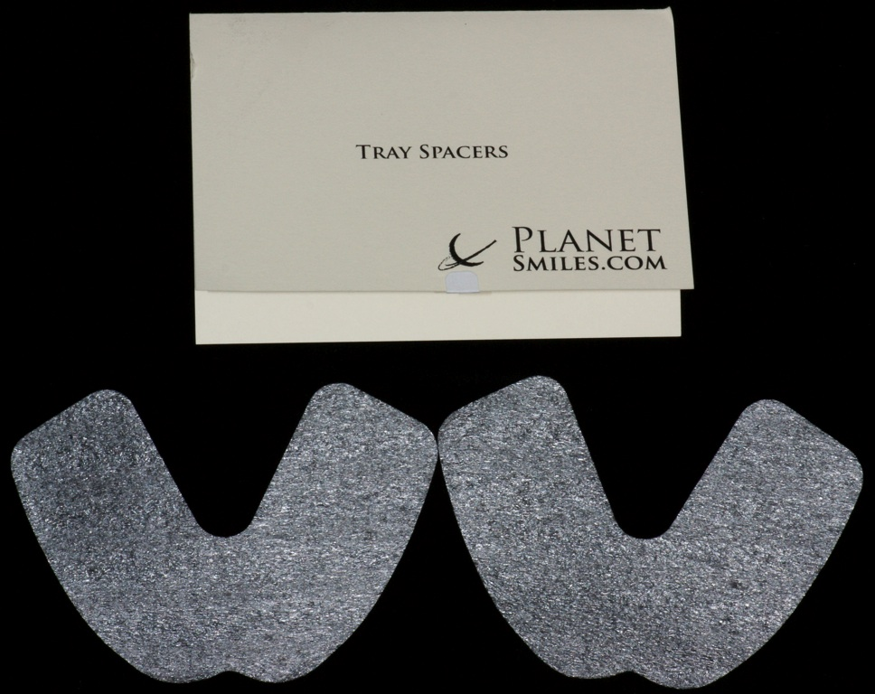
Planet Smiles

Slide 38
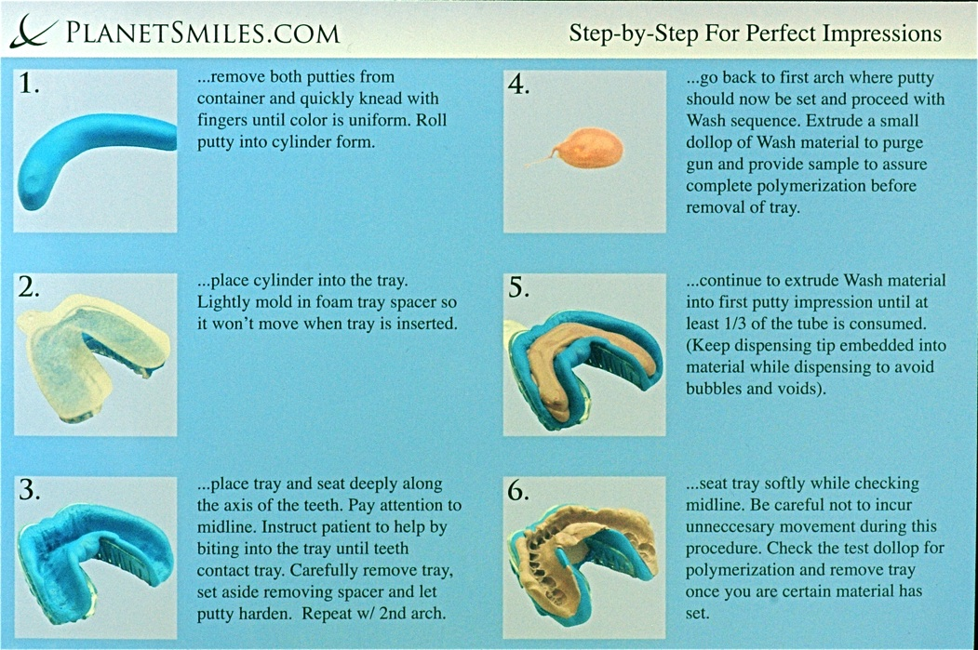
Procédure

Slide 39
Inspection des empreintes
Adhésion du matériau
Non séparé du porte-empreinte
Technique d’empreinte du double mélange : la pâte doit être mélangée de manière homogène
Apparence du matériau
Pas de pli ni de double empreinte
Inspection dent par dent
Aucune partie du porte empreinte ne doit être apparente
Le matériau à empreinte ne doit pas comporter de paroi mince
Ligne du milieu de l’arcade dentaire doit coincider avec la ligne du milieu du porte-empreinte
Absence de cavité ou de bulles
Marges gingivales
Elles sont intactes au niveau vestibulaire et lingual
Elles sont clairement définies
2 mm de matériau d’empreinte sous la marge gingivale
Surfaces occlusales
Les pointes cuspidiennes et les bords incisifs sont clairement définis
Pas de perforation
Zone molaire
2èmes molaires visibles

Slide 40
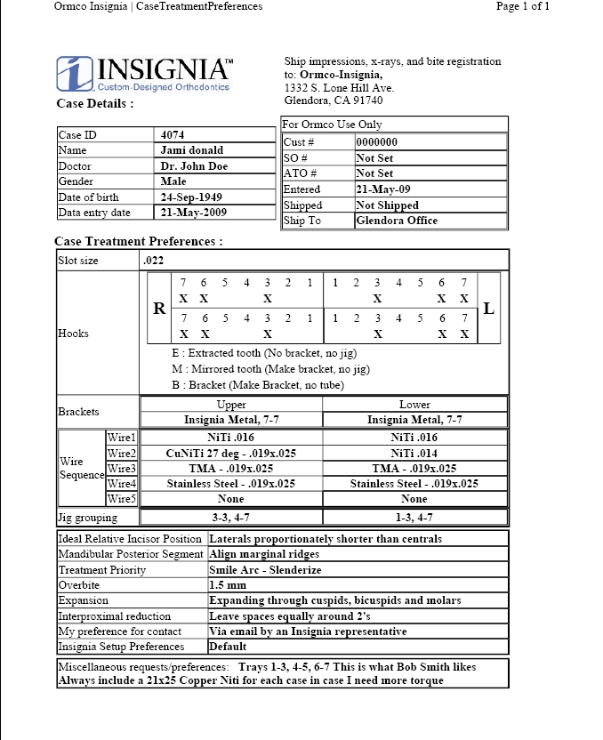
Formulaire du patient
A imprimer et à inserrer dans la boîte d’expédition

Slide 41
Boîte Insignia

Slide 42
Démarche en 3 phases
Approche en 3 phases
Phase 1 – Intro/interface Web/saisie du nouveau patient (pour les cours également)
Le médecin prend les empreintes PVS dès que possible. Il a au moins 2 patients différents. Les patients doivent posséder une dentition complète sans extraction ; s’assurer que la délimitation des contours des dents est terminée avant de prendre les impressions
LE MEDECIN EST ENSUITE ENREGISTRE
Je/nous/le spécialiste Insignia se rend/nous rendons dans le cabinet pour présenter Insignia et couvrir l’interface Web, les préférences de configuration du profil de traitement et la soumission du nouveau patient. S’assurer que le médecin possède les boîtes Insignia. Merci de commander des boîtes et les conserver dans la voiture .
Phase 2 – Examen et validation du cas
Après réception par le praticien du set up numérique (avisé par un e-mail d’Insignia), je procèderai à une présentation de WebEx Approver et à une analyse du cas avec le représentant local à des fins de formation.
La modification et la validation du cas seront gérées à ce stade
A ce stade, le praticien aura soumis au moins deux cas.
Phase 3 – Jour de la pose
Dans le cabinet avec le représentant
Présentation au personnel
Examen de la procédure de pose
Pose sur les patients
Bilan

Slide 43
Interface interactive
Méthode avec laquelle un médecin visualise, modifie et approuve les cas

Slide 44
Interface interactive
Conçu pour fournir une maîtrise clinique optimale dans un format convivial
Réduit le nombre d’ajustements chronologiques
Stocke les photos des patients et les compare à la configuration virtuelle

Slide 45
Réception par le médecin

Slide 46
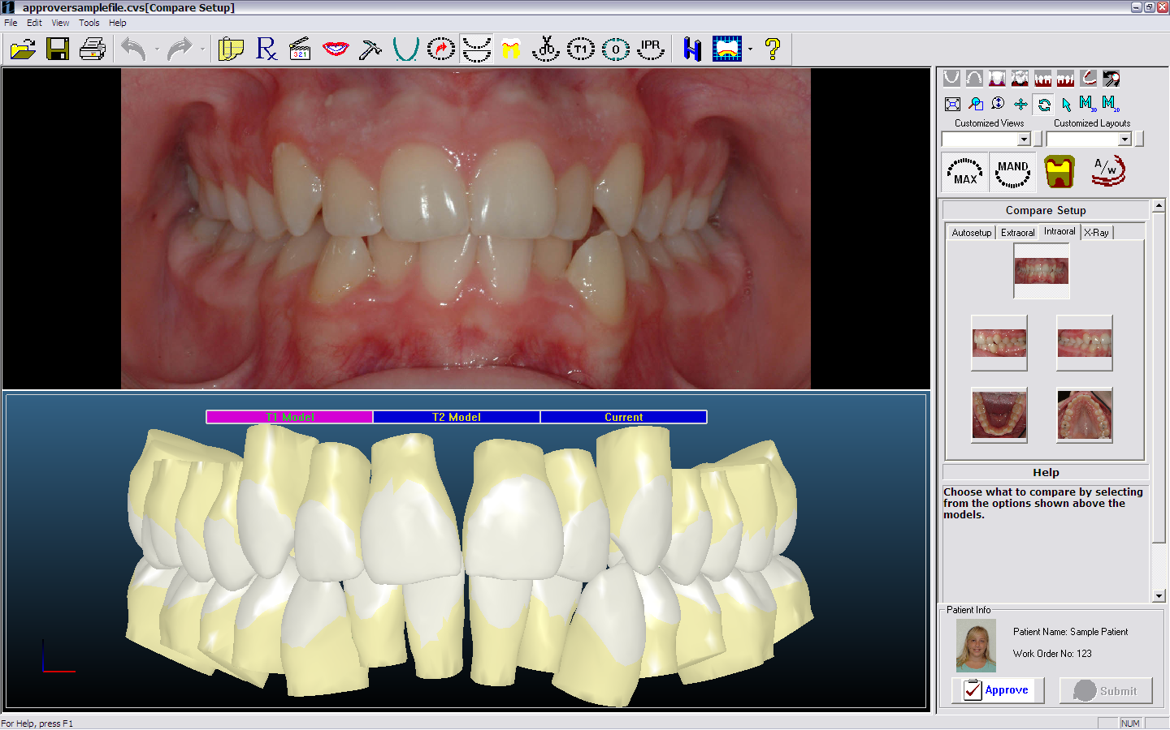
Comparaison du montage
Les praticiens peuvent visualiser de manière simultanée le montage et les photos téléchargées du patient pour évaluer la manière avec laquelle les changements modifieront l’aparence du patient.

Slide 47
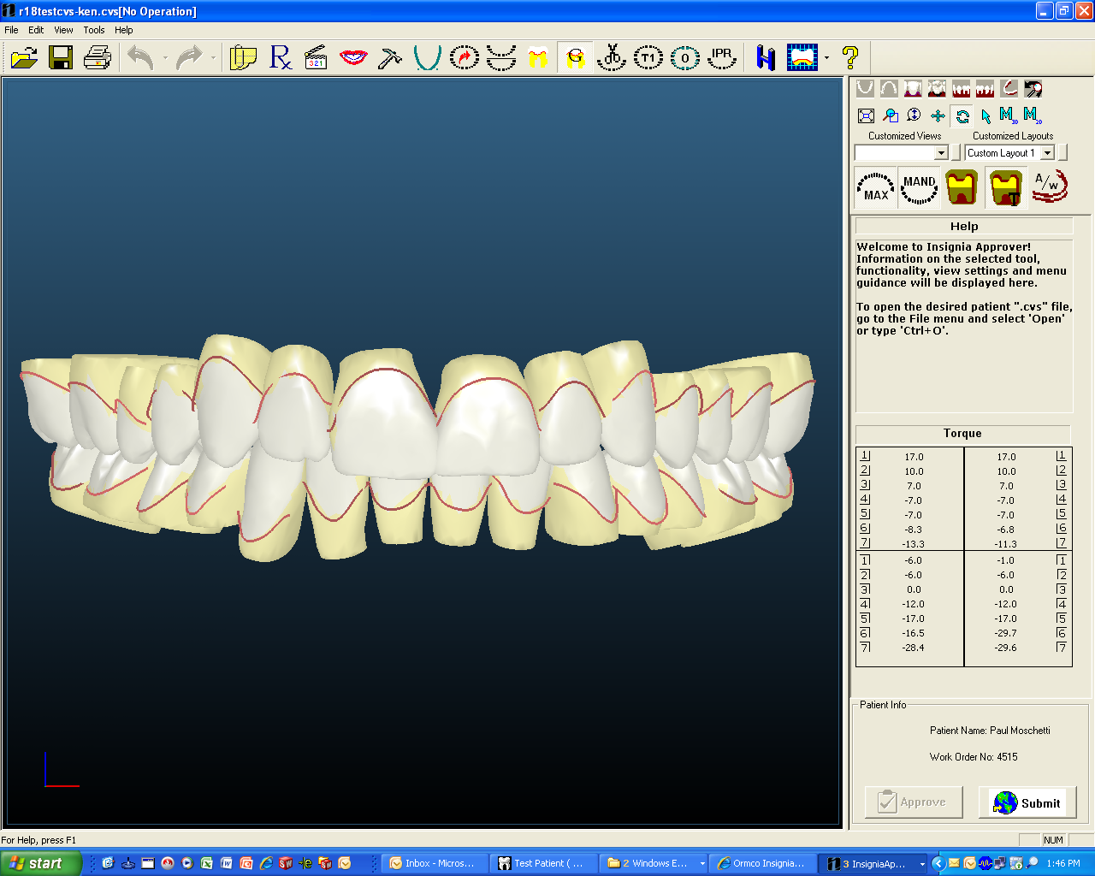
Valeurs de torque

Slide 48
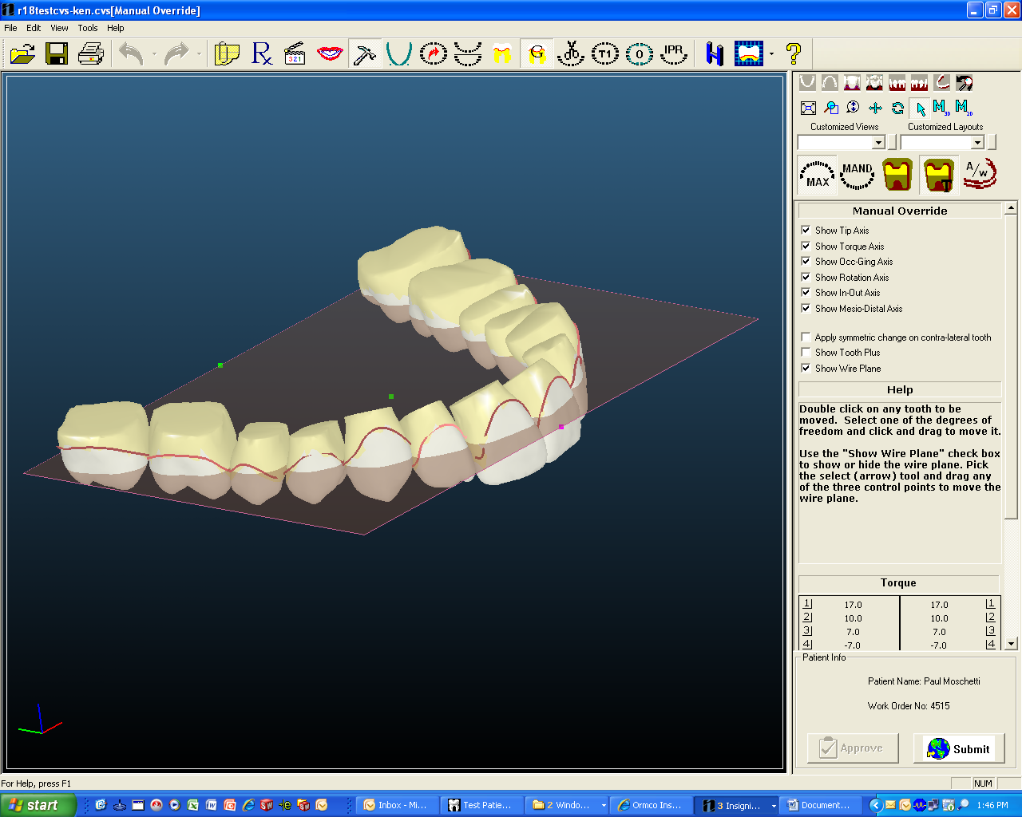
Plan de l’arcade

Slide 49
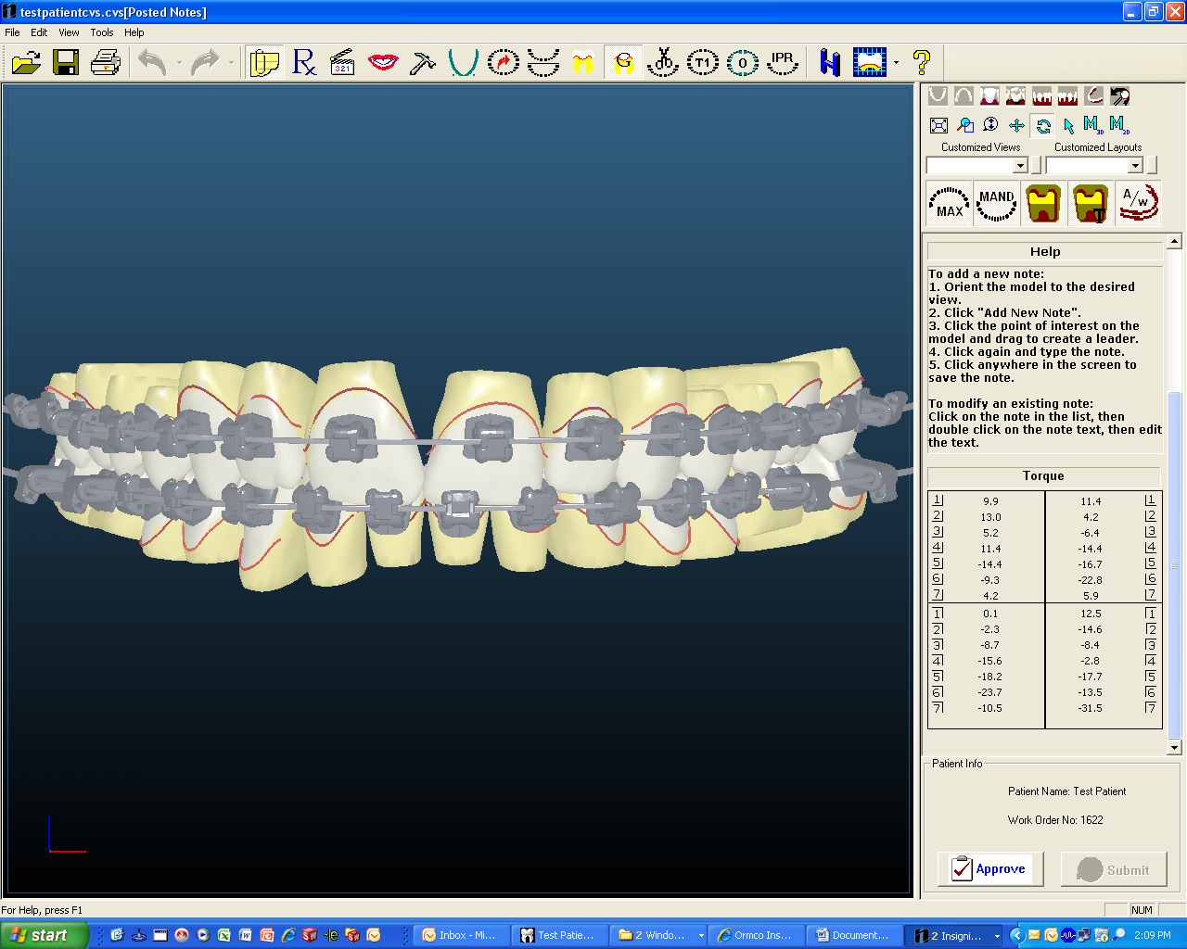
Nouveaux tubes molaires

Slide 50
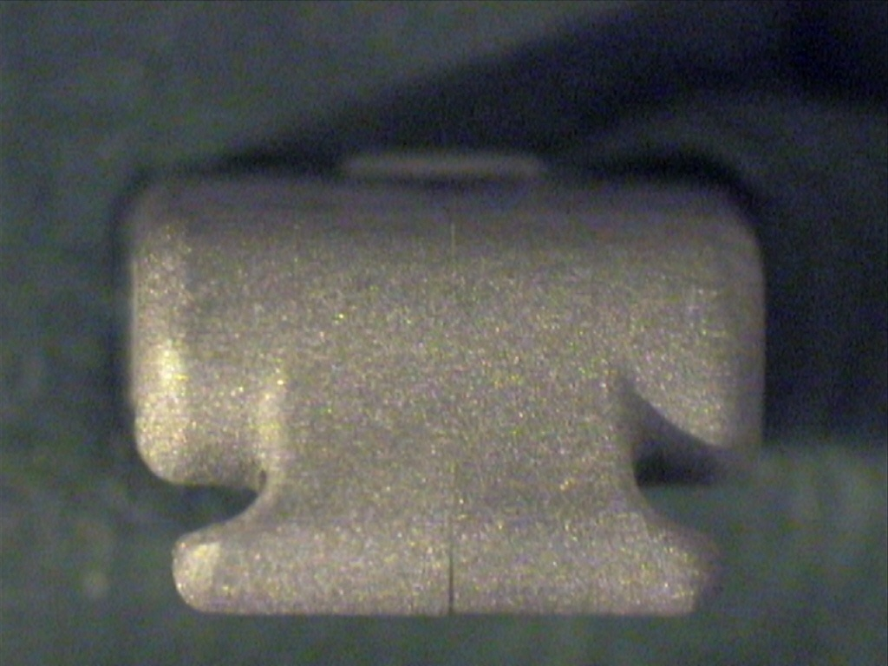
Appareils Insignia
Tubes Insignia
TORQUE
Les élastiques précoces légers s’accrochent directement au tube

Slide 51
IMPORTANT
Mouvements Macro à micro
Le praticien ne doit pas nécessairement valider immédiatement le cas
En premier lieu, examiner attentivement le set up virtuel
Positionner le set upe virtuel selon la même orientation que la photo

Slide 52
IMPORTANT
Mouvements Macro à micro
Imaginer au premier examen du cas que le traitement sera achevé dans 2 à 3 mois

Slide 53
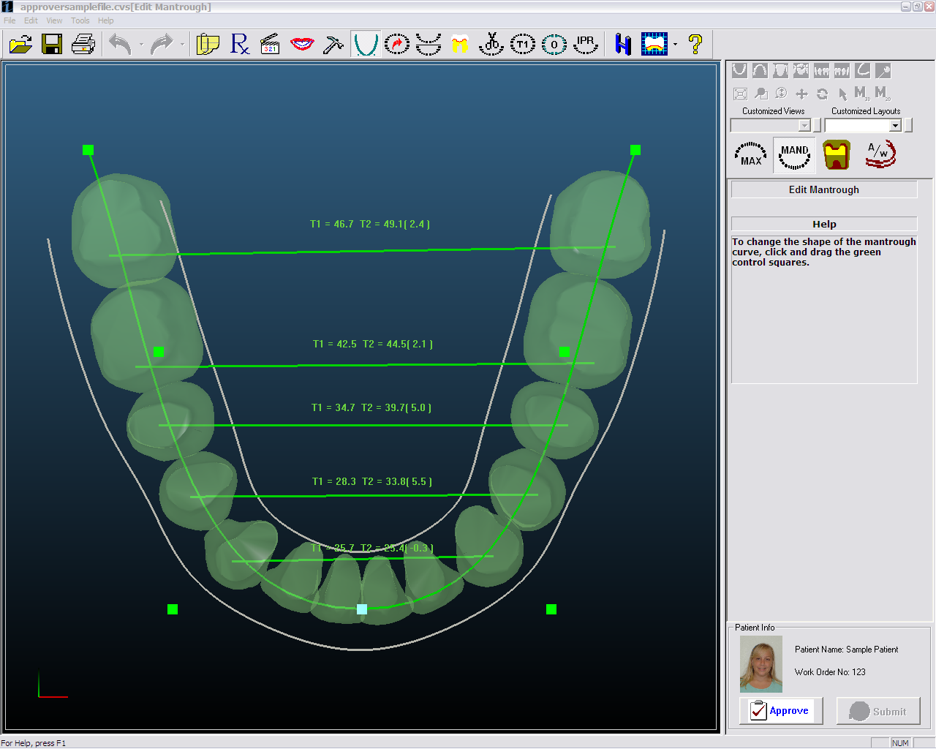
Mantrof
M

Slide 54
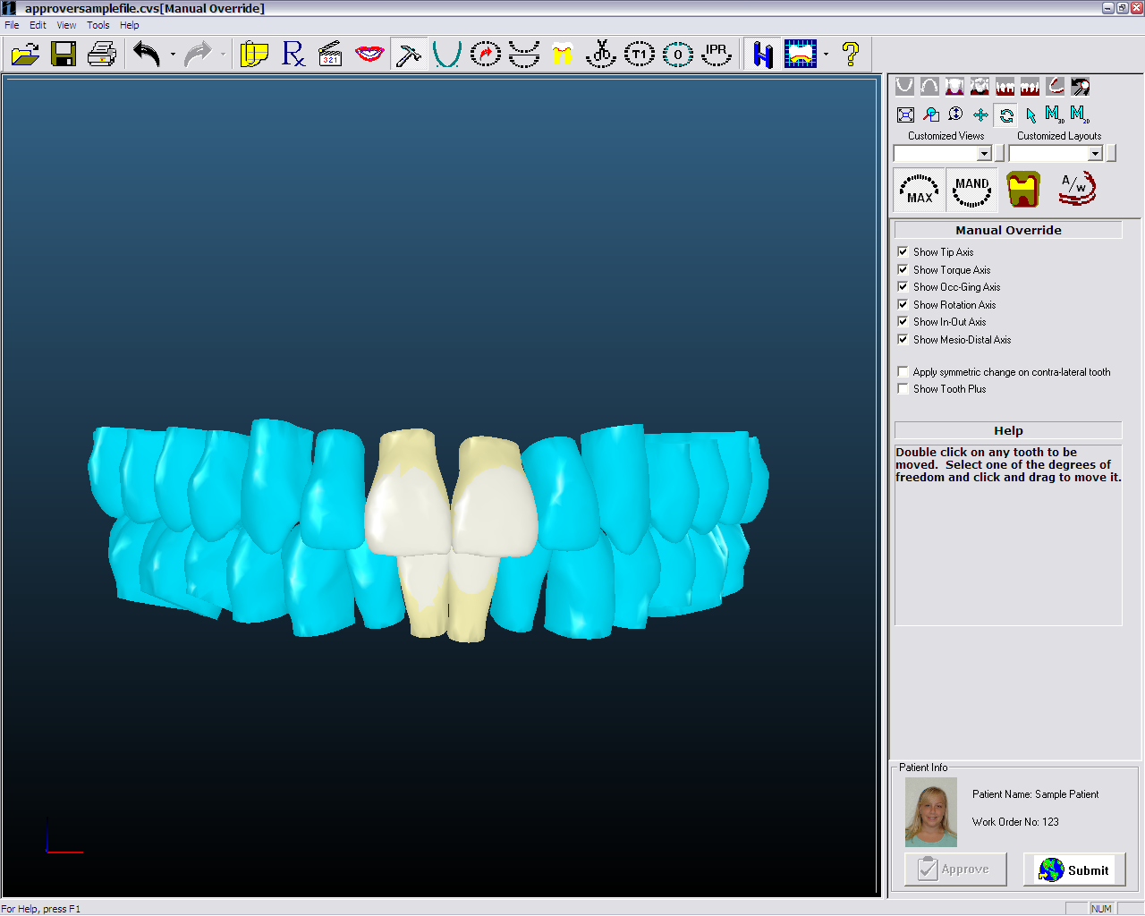
Nombre élevé de mouvements de dents
M

Slide 55
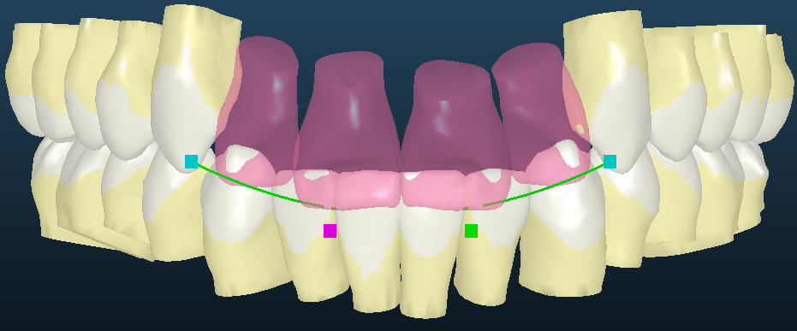
Arc du sourire
M
La fonction Arc du sourire permet au praticien de changer facilement la courbe des incisives supérieures pour que le contour des lèvres du patient soit harmonisé avec cette courbe.
Les incisives supérieures et inférieures se déplacent simultanément.

Slide 56
Correction manuelle (corrections dentaires)
m
Le logiciel permet au praticien d’ajuster la position des dents en fonction de ses préférences personnelles.

Slide 57
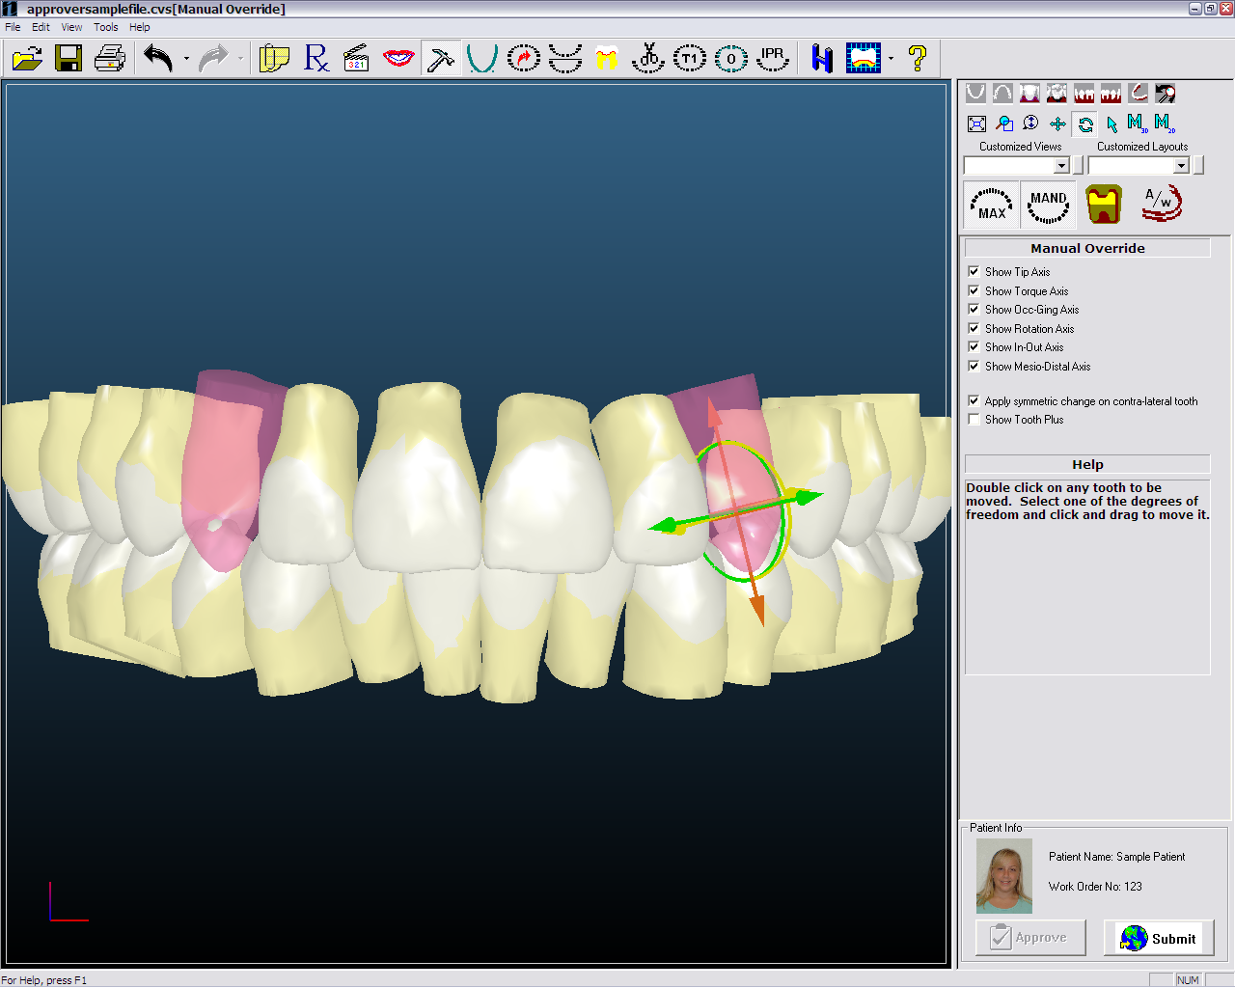
Correction manuelle (corrections dentaires)
m
Correction de l’axe
Modifications symétriques de la dent opposés

Slide 58
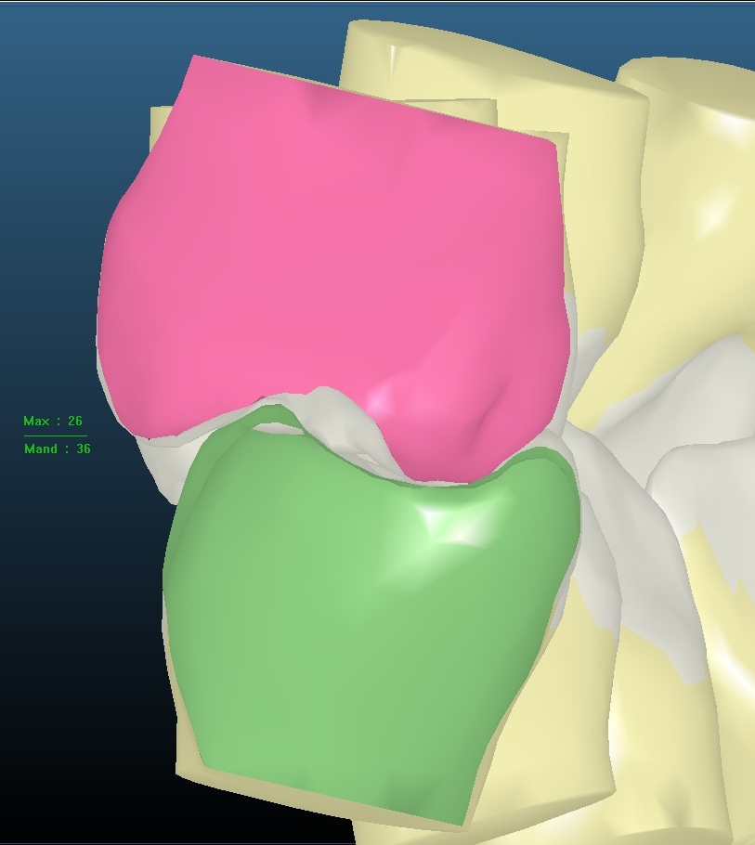
Outil de coupe
m
Le plan de coupe permet aux médecins de voir le détail de l’engrènement, interférences occlusales et crêtes marginales pour l’ensemble de l’arcade.

Slide 59
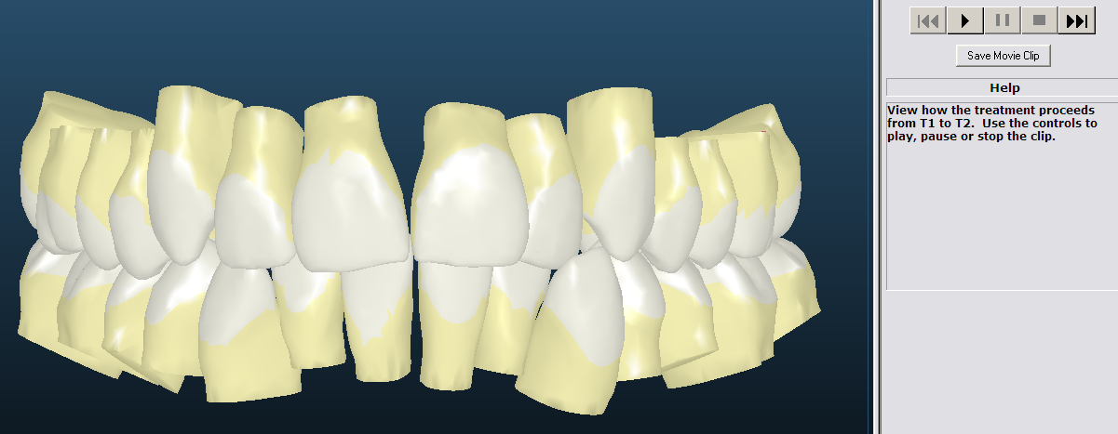
Animation
My Computer : C Drive : Programs Files : Ormco : Insignia Approver : Sample Files : Approver Sample File
Le praticien peut montrer au patient le morphing de son cas du Temps 1 Temps 2 dans une animation vidéo
Insignia crée un fichier .wmv qui peut être envoyé par courrier électronique ou sauvegardé sur le disque dur
Consultation idéale pour le patient et outil marketing

Slide 60
Interface interactive

Slide 61
Approche en 3 phases
Approche en 3 phases
Phase 1 – Intro/interface Web/saisie du nouveau patient (pour les cours également)
Le médecin prend les empreintes PVS dès que possible. Il a au moins 2 patients différents. Les patients doivent posséder une dentition complète sans extraction ; s’assurer que la délimitation des contours des dents est terminée avant de prendre les impressions
LE MEDECIN EST ENSUITE ENREGISTRE
Je/nous/le spécialiste Insignia se rend/nous rendons dans le cabinet pour présenter Insignia et couvrir l’interface Web, les préférences de configuration du profil de traitement et la soumission du nouveau patient. S’assurer que le médecin possède les boîtes Insignia. Merci de commander des boîtes et les conserver dans la voiture.
Phase 2 – Examen et validation du cas
Après réception par le médecin du modèle numérique (la réception d’un e-mail d’Insignia nous en informe), je procèderai à une présentation de WebEx Approver et à un séminaire d’analyse du cas avec le représentant local, également en ligne à des fins de formation
La modification et la validation du cas seront gérés à ce stade
Le médecin procède à la modification et à la validation du cas. A ce stade, le médecin aura soumis au moins deux cas.
Phase 3 – Jour de la pose
Au cabinet avec le représentant
Présentation au personnel
Examen de la procédure de pose
Collage
Bilan

Slide 62
Contenu de la boîte

Slide 63
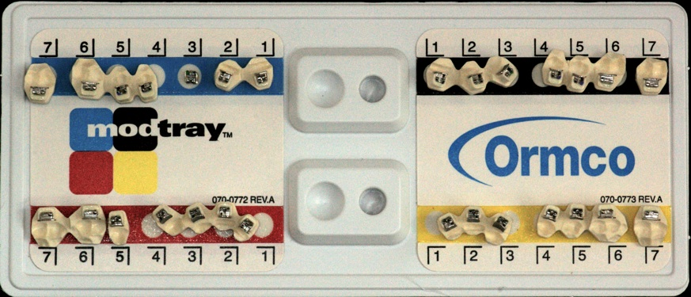
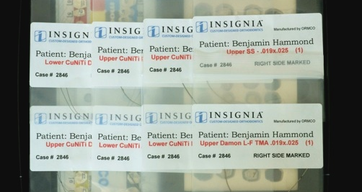
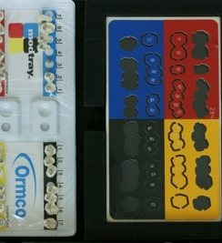
Contenu de la boîte

Slide 64
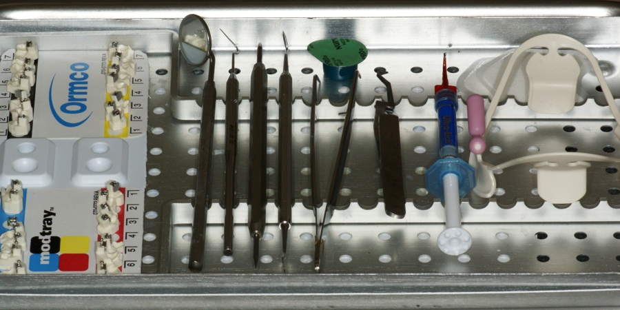
Plateau de pose

Slide 65
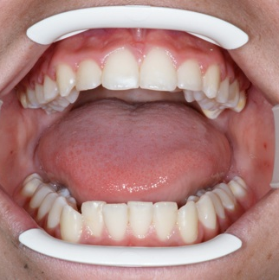
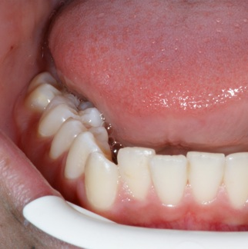
Contrôle de l’humidité
Placer des cotons Dri-Angles dans chaque joue
Utiliser un écarteur de qualité
Kerr Optiview
NON PAS Nola Dry-Field System

Slide 66
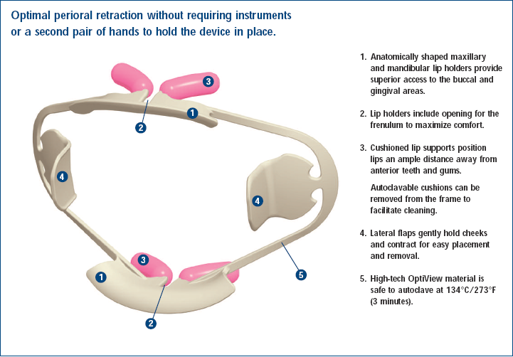
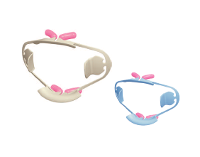
ORMCO Optiview

Slide 67
ORMCO Optiview

Slide 68
Mordançage de la seconde molaire supérieure

Slide 69
Application de l’adhésif OrthoSolo

Slide 70
Configuration du gig
Veuillez noter : la configuration demandée du gig peut ne pas être effectivement respectée

Slide 71
Oeillets
Initial
7 semaines
Un gig distinct pour la 42 sera fourni et utilisé pour la pose lorsque le collage sera
4 mois

Slide 72
Ouverture de la glissière Insignia SL
Les brackets des arcades supérieure et inférieure sont conçus pour toujours s’ouvrir occlusal

Slide 73
Essai du gig antérieur

Slide 74
Nettoyer l’excès de colle autour du gig à l’aide d’une micro-brush

Slide 75
Positionnement du gig

Slide 76
Utiliser une précelle pour poser le bracket sur les molaires

Slide 77
Livraison Insignia
Positionnement idéal
La précision anatomique des gigst un positionnement précis des brackets et des résultats prévisibles
Les gigs à unité multiple permettent le positionnement plus rapide et plus facile de plusieurs brackets en même temps
Préparation arcade Kozlowski
Préparation du bracket IT
Pose antérieure Kozlowski
Pose postérieure Kozlowski

Slide 78
Positionnement du gig des prémolaires et de la molaire supérieures gauches

Slide 79
Presser fermement le gig

Slide 80
Photopolymérisation
Photopolymériser le côté mésial, distal et gingival de chaque bracket avec un
Embout lumineux étroit de préférence

Slide 81
Dépose du gig supérieur droit – dépose occlusale

Slide 82
Puis mouvement vestibulaire du gig

Slide 83
Elimination de l’excès de colle au niveau du bord occlusal

Slide 84
Marketing

Slide 86
L’avenir

Slide 88
The Technology

